Slide 1

اسم المقرر ورقمه
الانجليزية قراءه
الفصل الدراسي الثاني
العام الدراسي 1430 – 1431هـ
د. بسام أبو زيد
نظام التعليم المطور للانتساب
اللغة الانجليزية قسم - كلية التربية
1

Slide 2
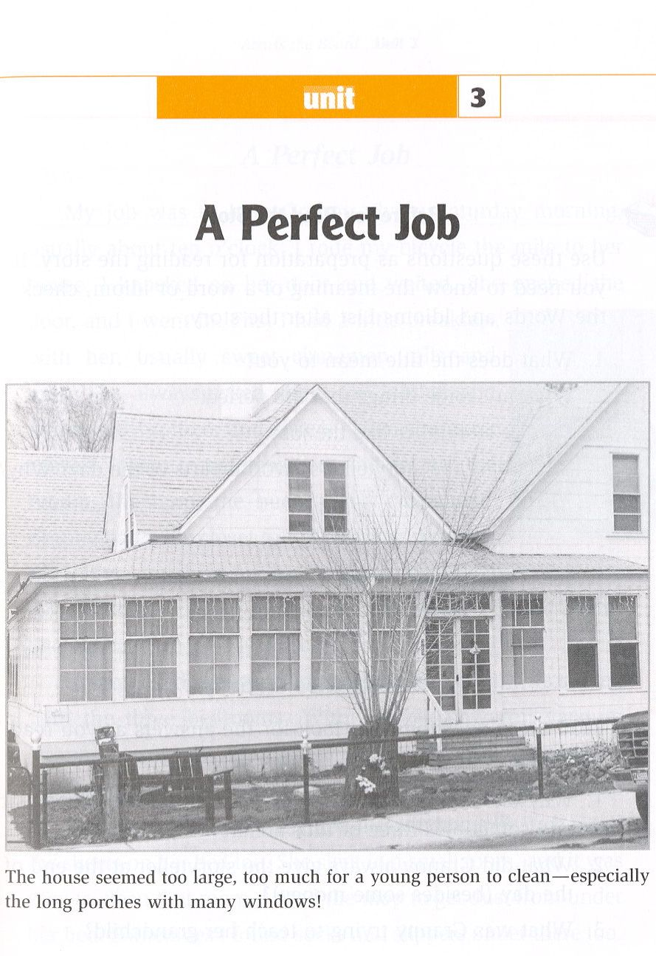

Slide 3
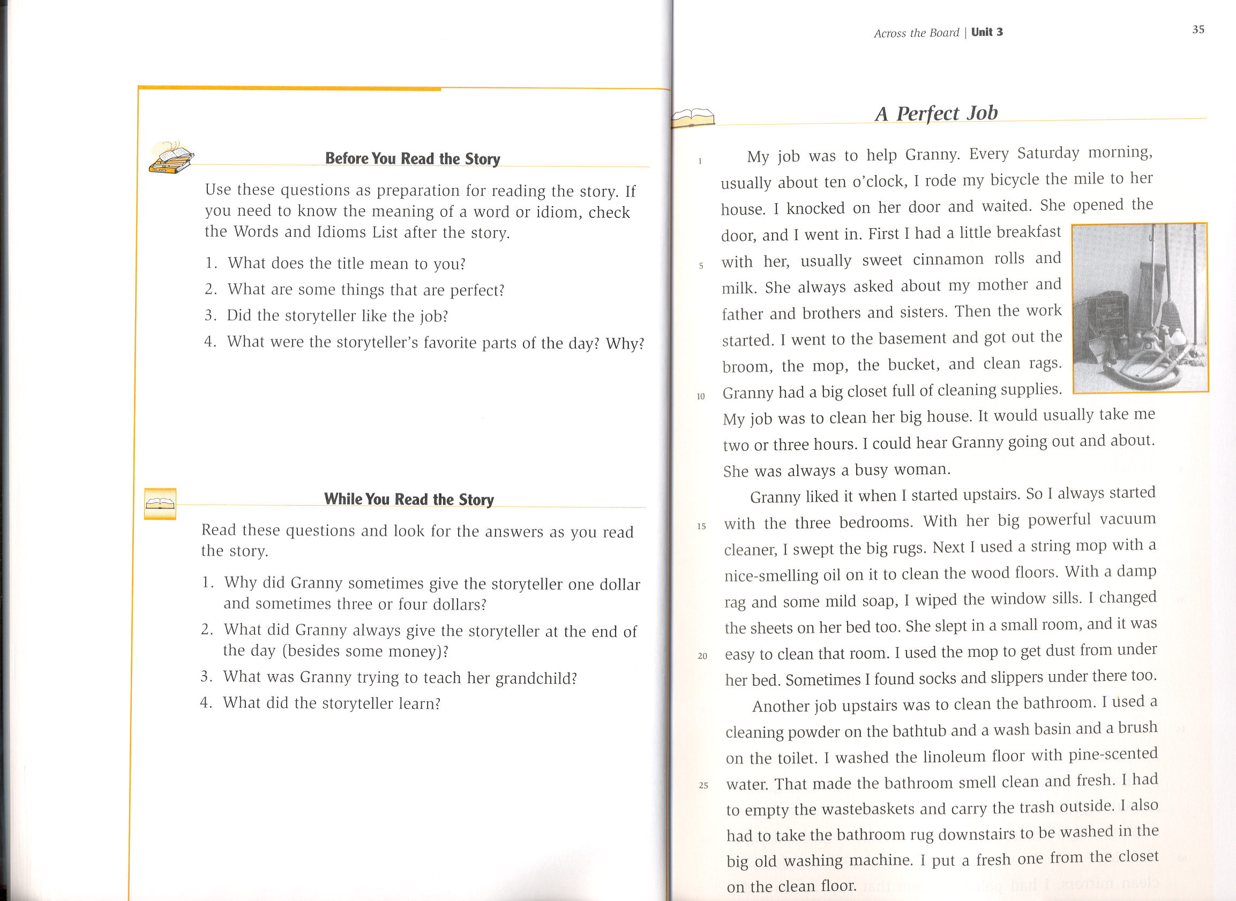

Slide 4
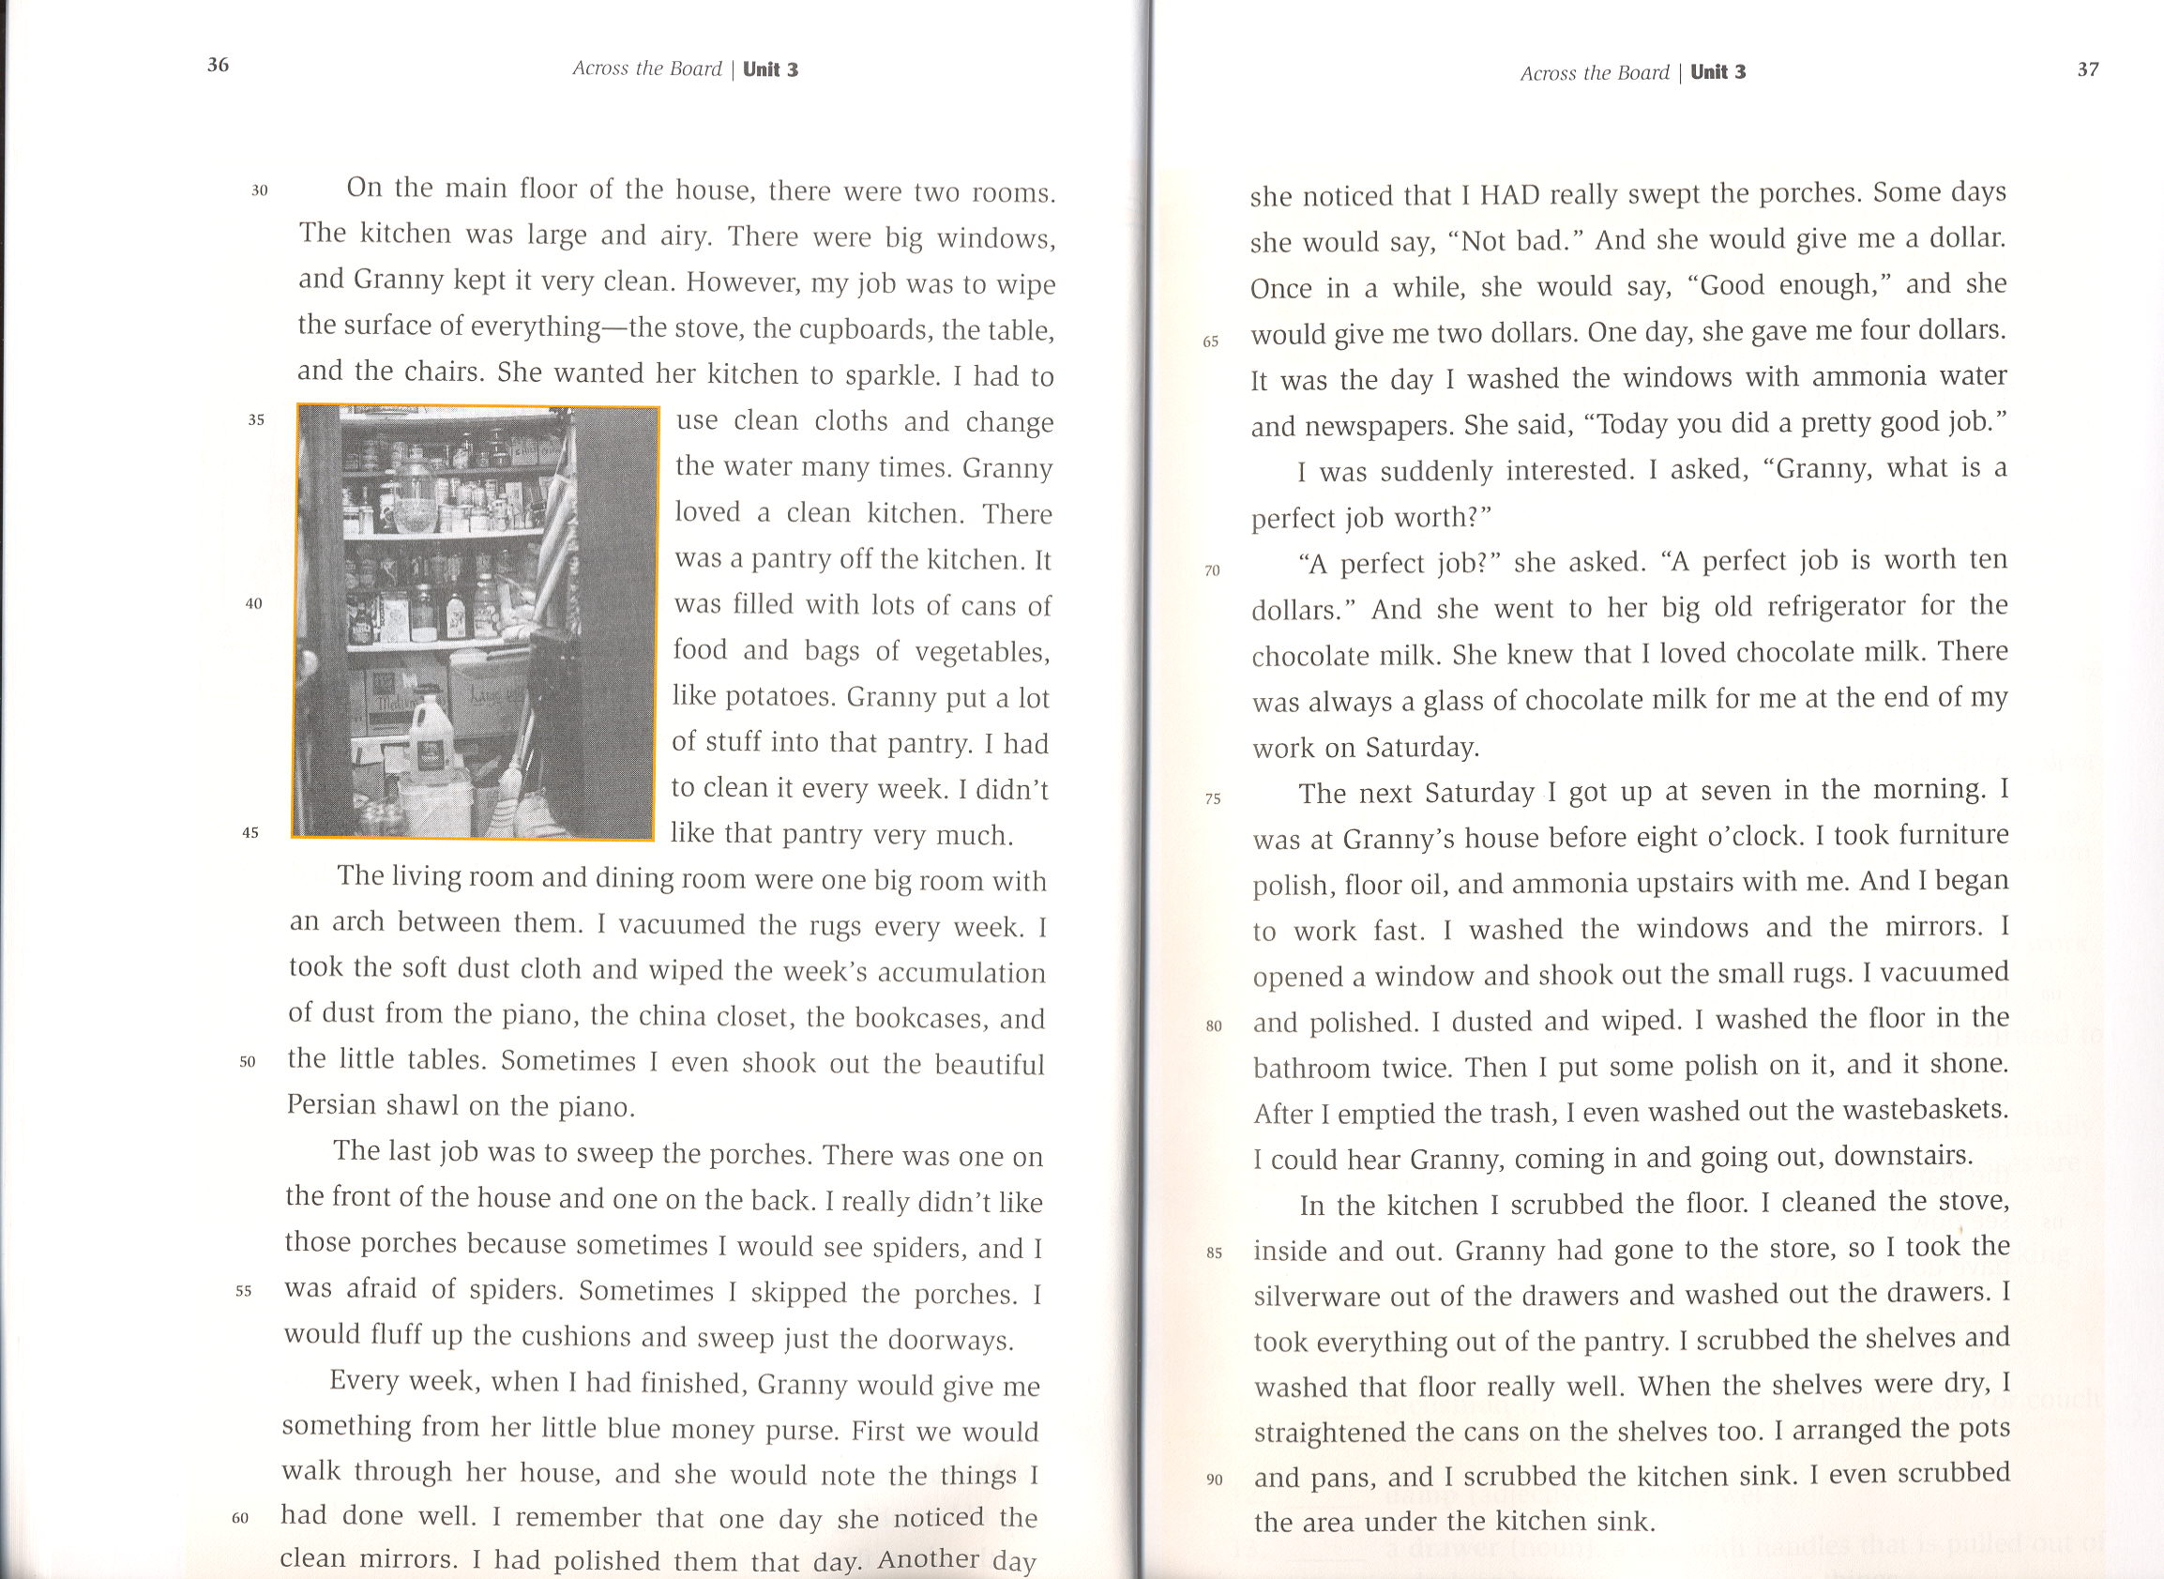

Slide 5
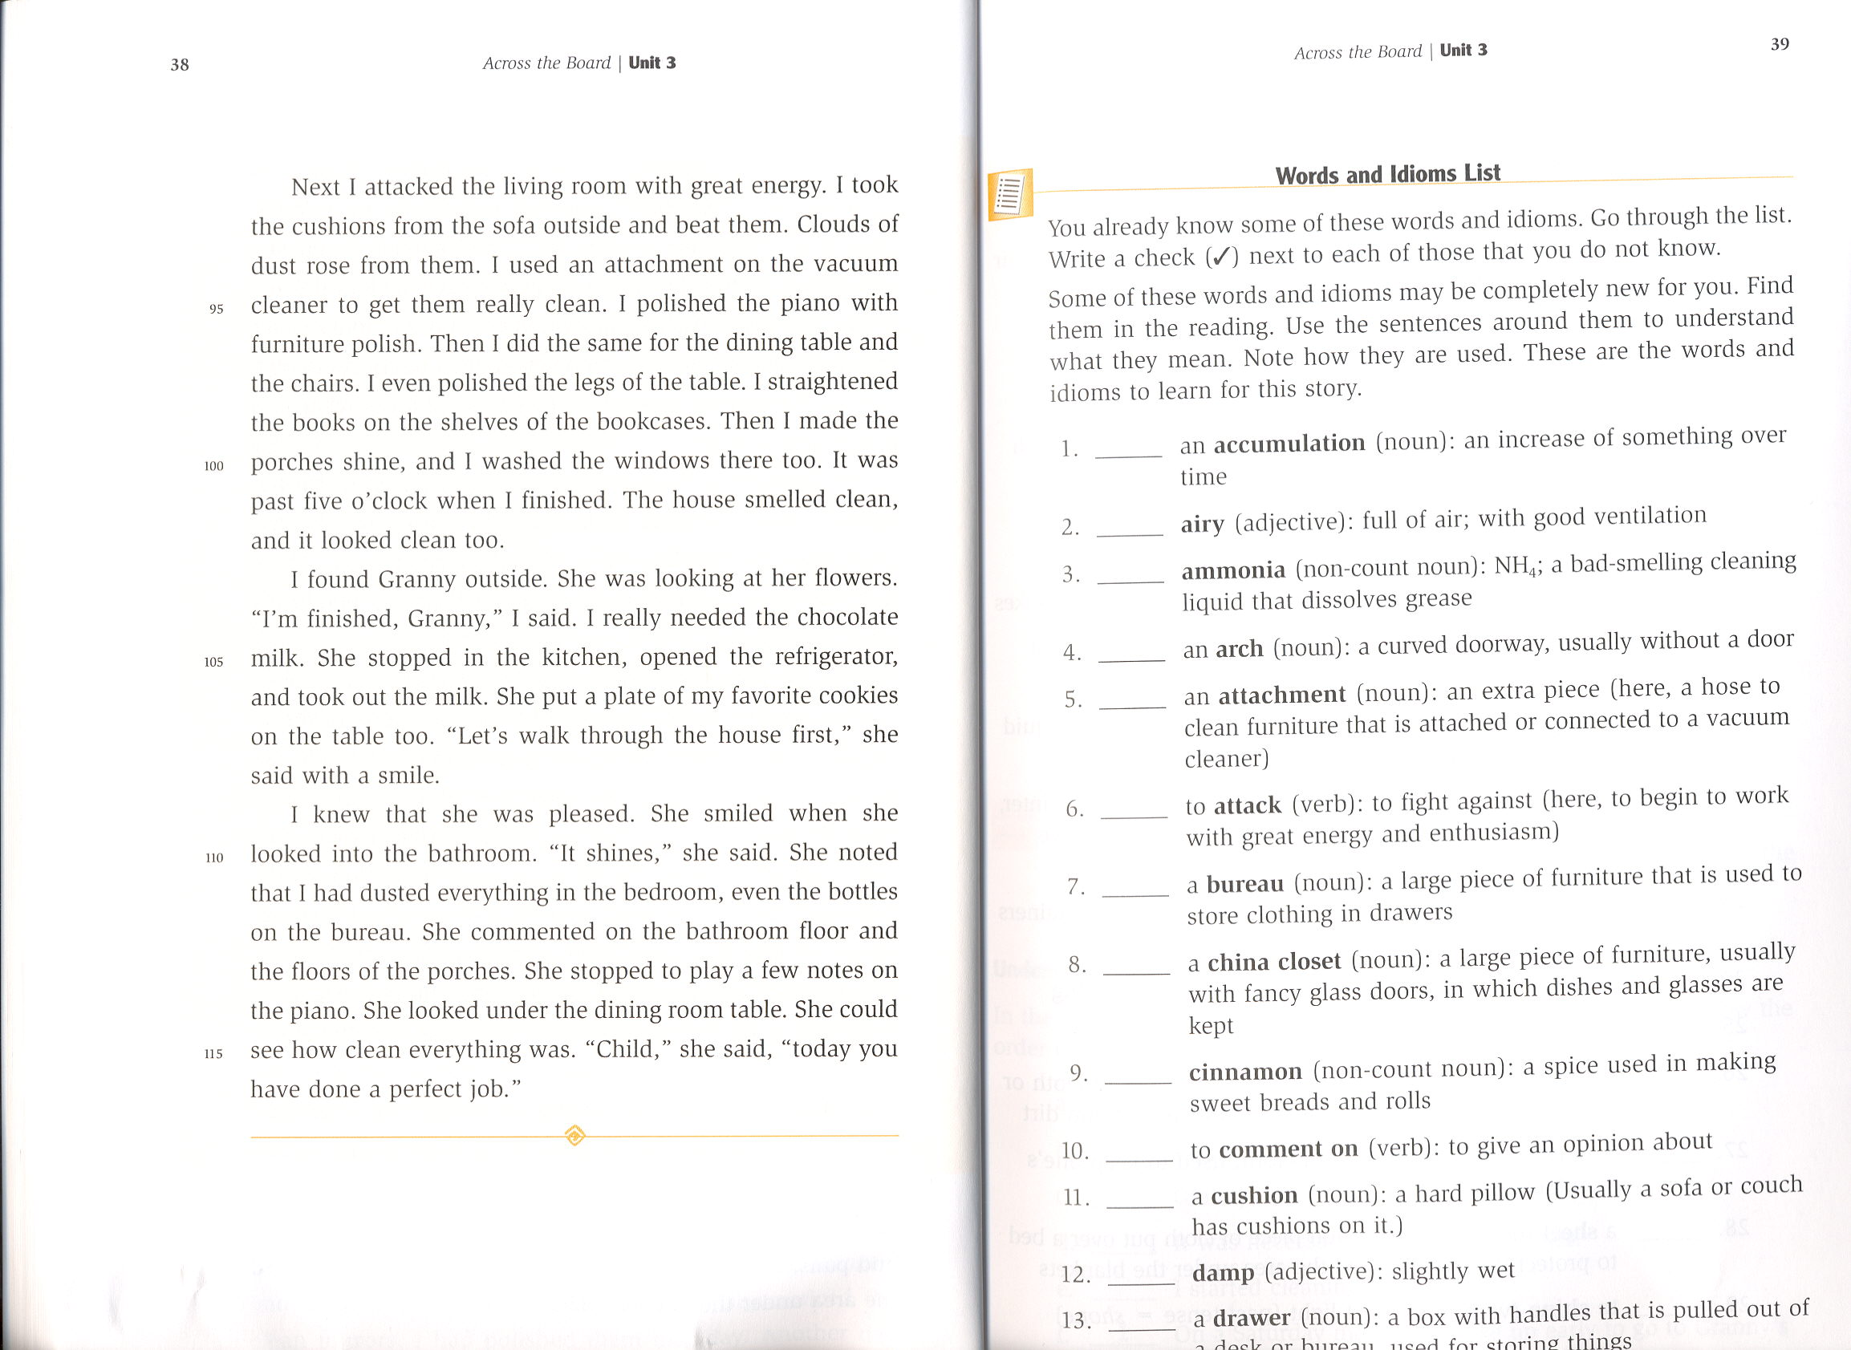

Slide 6
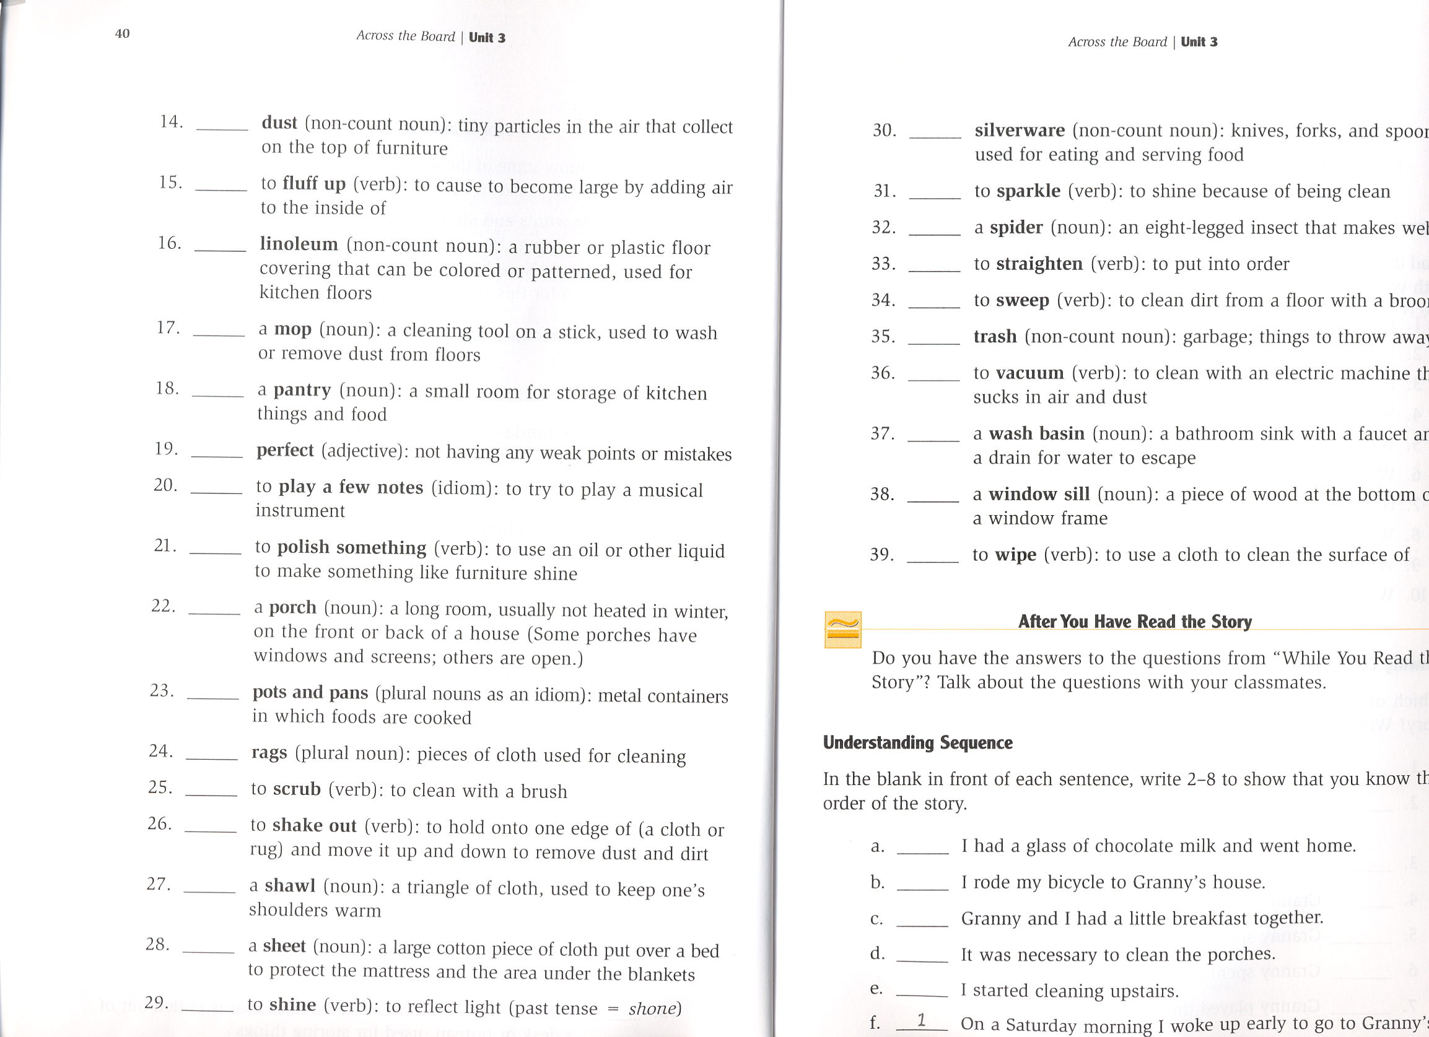

Slide 7
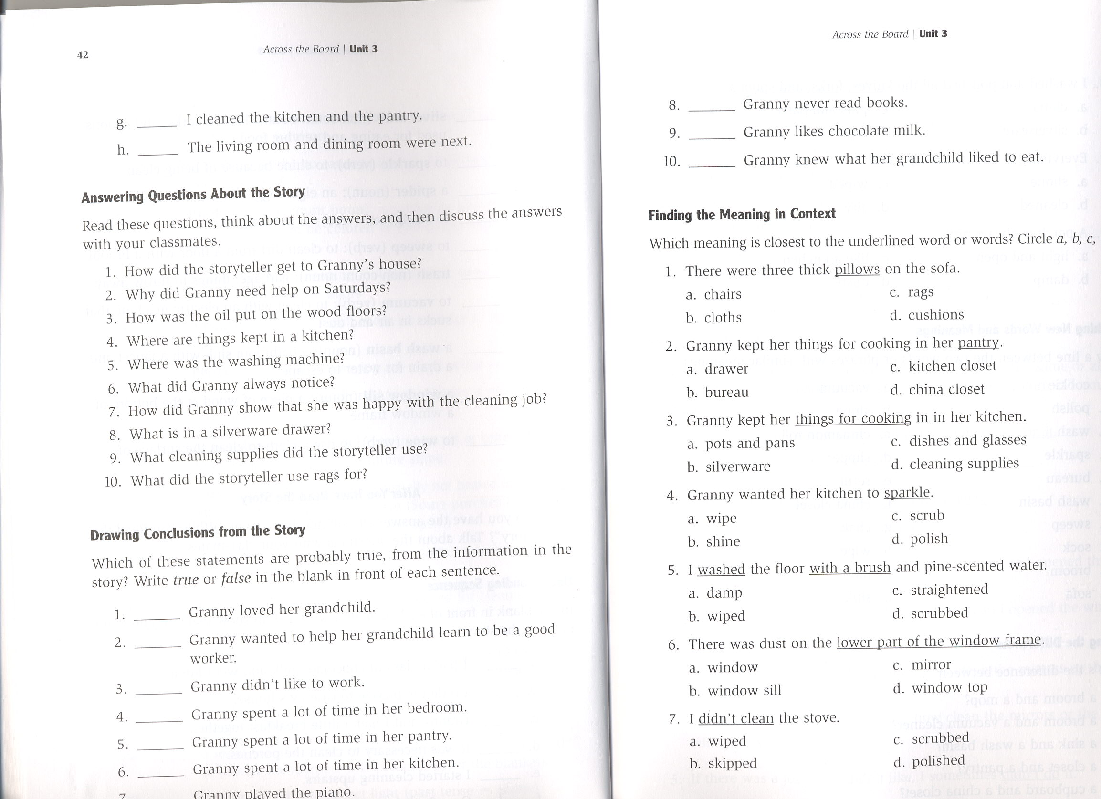

Slide 8
بحمد الله

